Slide 1
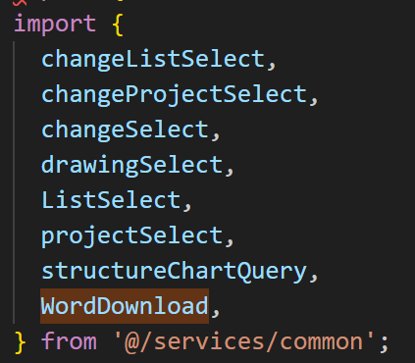
WordDownload 예시
해당 파일로 이동

Slide 2
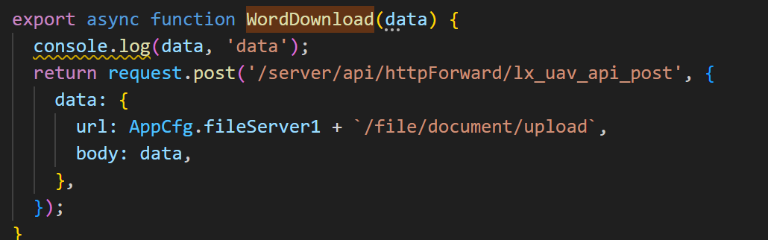
뒷 페이지
lx_uav_api_post => Post 방식
lx_uav_api_get => Get 방식

Slide 3
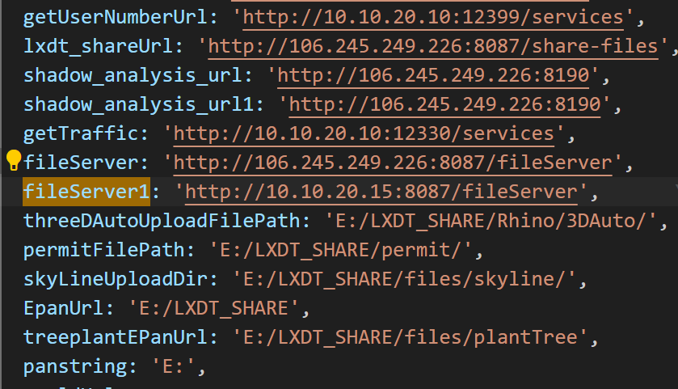
master/public/siteconfig/SiteConfig.js
해당 Url 작성

Slide 4
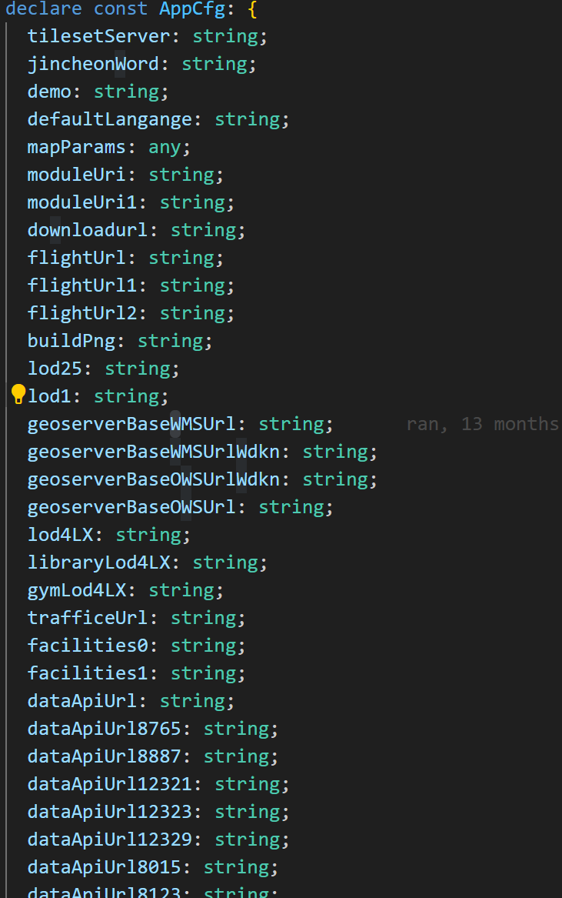
/master/typings.d.ts 안에
fileserver1 : string
추가

Slide 5
예시) /master/src/components/cesium/VIPComponents/JincheonGu/SupportUnification/PreExaminationRequest/DrawCreateResultNew.tsx

